Slide 1


Číslo projektu: CZ.1.07/1.4.00/21.3811
Název DUM: Model atomu
Číslo DUM: III/2/FY/2/2/2
Vzdělávací předmět: Fyzika
Tematická oblast: Elektrické a magnetické jevy
Autor: Mgr. Petra Kejkrtová
Anotace: Žák se seznámí s atomem jako částicí a s jednotlivými druhy modelů atomů. Naučí se určovat pomocí periodické tabulky, o atom kterého prvku se jedná.
Klíčová slova: Atom, jádro, elektronový obal, proton, neutron, elektron, model atomu, periodická soustava prvků.
Metodické pokyny: PC, DTP, metodické pokyny jsou součástí materiálu
Druh učebního materiálu: Prezentace doplněná fotografiemi a úkoly.
Druh interaktivity: Kombinovaná
Cílová skupina: Žák 6. ročníku
Datum vzniku DUM: 22.7.2013

Slide 2

Model atomu

Slide 3
Atom byl považován za nejmenší, dále nedělitelnou částici běžné hmoty.
Atom je částice, kterou už nelze dále chemicky dělit, ale fyzikálně ano. Např. jadernou reakcí.
Postupně se vytvářely teorie o složení atomu.
Existuje několik druhů modelů atomu.

Slide 4
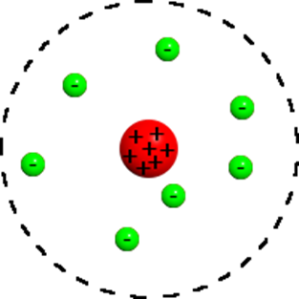
MODELY ATOMŮ
Thomsonův (pudinkový) model atomu
- Atom tvoří rovnoměrně rozložená kladně nabitá hmota, ve které jsou rozprostřeny záporně nabité elektrony (jako rozinky v pudinku)
Rutherfordův (planetární) model atomu
- Atom tvoří kladně nabité jádro, kolem kterého obíhají záporně nabité elektrony (jako planety kolem Slunce)

Slide 5
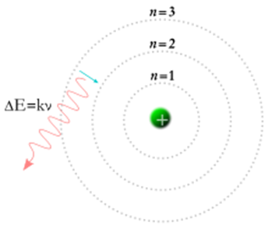
Bohrův model atomu
Atom je tvořen jádrem, kolem kterého obíhají elektrony jen po některých dovolených drahách
Kvantově mechanický model atomu
- Obdobný Bohrovu m. a., ale jsou zde neostře definované oblasti, ve kterých se elektron s určitou pravděpodobností nachází, tzv. orbitaly.

Slide 6










Zjednodušený model atomu
-
Elektronový obal atomu
+
Jádro atomu
Elektron – má záporný elektrický náboj
Proton – má kladný elektrický náboj
Neutron – nemá žádný elektrický náboj

Slide 7
Zapamatujte si!
Atom se skládá z jádra a elektronového obalu.
Jádro atomu obsahuje protony a neutrony (nukleony).
Elektronový obal je tvořen elektrony.
Za normálních podmínek je počet elektronů v obalu atomu stejný jako počet protonů v jádře atomu.
Kladný elektrický náboj jádra atomu je stejně velký jako záporný náboj obalu atomu.
Atom je částice elektricky neutrální.

Slide 8


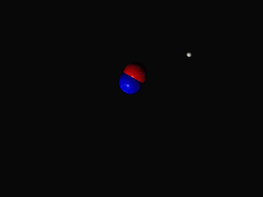


Model atomu

Slide 9
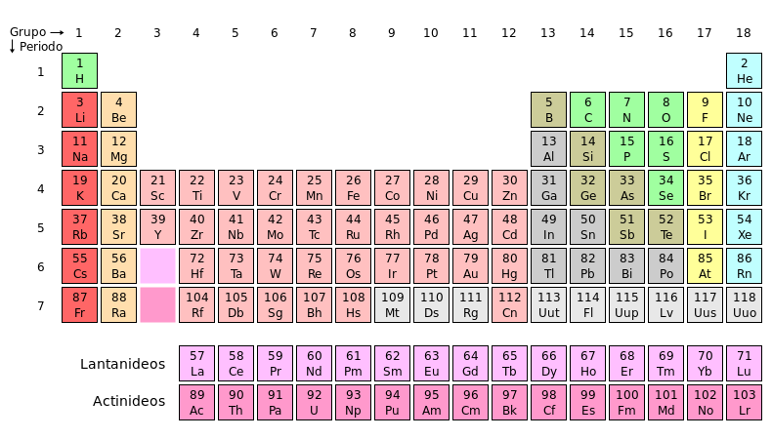
Periodická soustava prvků
Atomy různých prvků v periodické tabulce se navzájem liší počtem protonů v jádře. Prvky jsou v tabulce uspořádány podle tzv. protonového čísla.

Slide 10
Co najdeme o prvku v periodické tabulce?
Nitrogenium
Latinský název
N
14
Nukleonové číslo
Značka
Protonové číslo
7
Dusík
Český název
Nukleonové číslo – počet nukleonů v jádře (protonů a neutronů)
Protonové číslo – počet protonů v jádře

Slide 11











Modely atomů různých chemických prvků
vodík
helium
uhlík
fluor
9
9

Slide 12
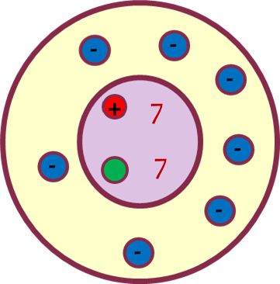
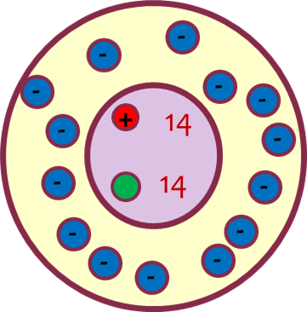
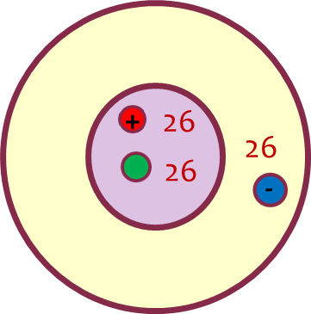
Otázky a úkoly:
Co je to atom?
2. Jaké modely atomů znáš?
Thomsonův, Rutherfordův, Bohrův, Kvantově mechanický.
3. Z čeho se skládá atom?
Jádro a elektronový obal. Protony, elektrony, neutrony.
4. Urči o jaký atom prvku jde?
dusík, křemík, železo.

Slide 13
Otázky a úkoly:
5. Nakresli model atomu síry, draslíku a olova.
6. Urči z periodické tabulky značky a protonová čísla prvků: zlato, rtuť, hliník, vápník, sodík.
Au – 26, Hg – 80, Al – 13, Ca – 20, Na - 11

Slide 14
Použité zdroje:
JEAN-JACQUES MILAN. wikimedia: model atomu [online]. [cit. 21.7.2013]. Dostupný pod licencí Public Domain na WWW: http://cs.wikipedia.org/wiki/Soubor:Rutherfordsches_Atommodell.png
MYSELF. wikimedia: model atomu [online]. [cit. 21.7.2013]. Dostupný pod licencí Public Domain na WWW: http://cs.wikipedia.org/wiki/Soubor:Bohr_Model.svg
SCRATCH. wikimedia: atom [online]. [cit. 21.7.2013]. Dostupný pod licencí Creative Commons Attribution-Share Alike 2.0 Generic na WWW: http://commons.wikimedia.org/wiki/File:Atom_scratch.gif
DEBIANUX. wikimedia: atom [online]. [cit. 21.7.2013]. Dostupný pod licencí version 2 and version 3 of the GNU General Public License na WWW: http://commons.wikimedia.org/wiki/File:ScientificLinux-Logo.gif
CEPHEUS. wikimedia: periodická tabulka [online]. [cit. 21.7.2013]. Dostupný pod licencí Public Domain na WWW: http://commons.wikimedia.org/wiki/File:Periodic_table_pt.svg
XAQUITO. wikimedia: periodická tabulka [online]. [cit. 21.7.2013]. Dostupný pod licencí Creative Commons Attribution 3.0 Unported na WWW: http://commons.wikimedia.org/wiki/File:Atomo_hidrogeno.gif
Ostatní obrázky autor.

